Slide 1

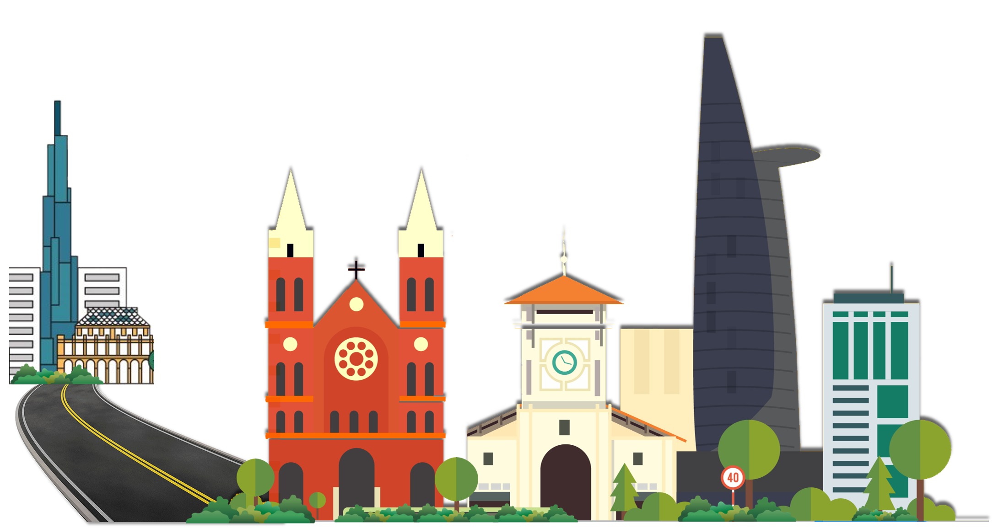
Địa lí

Slide 2


Đồng bằng Nam Bộ được phù sa
hệ thống sông nào bù đắp?
A
Sông Sài Gòn và sông Mê Kông
B
Sông Đồng Nai và sông Mê Kông
C
Sông Gianh và sông Đồng Nai
D
Sông Gianh và sông Mê Kông

Slide 3


Nét độc đáo của đồng bằng sông Cửu Long là:
A
Chợ phiên
B
Siêu thị.
C
Chợ nổi trên sông

Slide 4


Trong bài hát có nhắc đến
thành phố nào?
Thành phố Hồ Chí Minh

Slide 5
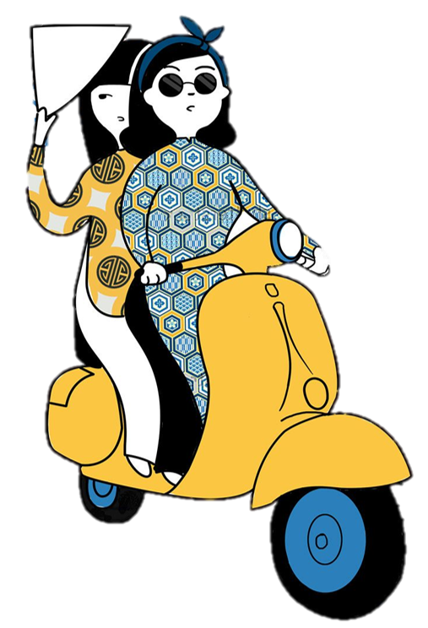
Địa lí
THÀNH PHỐ
THÀNH PHỐ
HỒ CHÍ MINH
HỒ CHÍ MINH

Slide 6


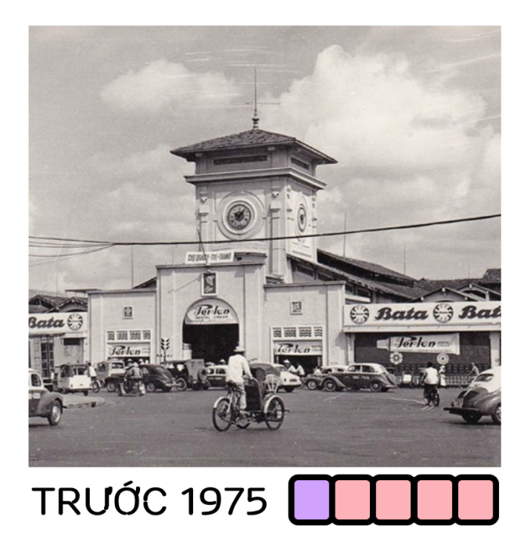


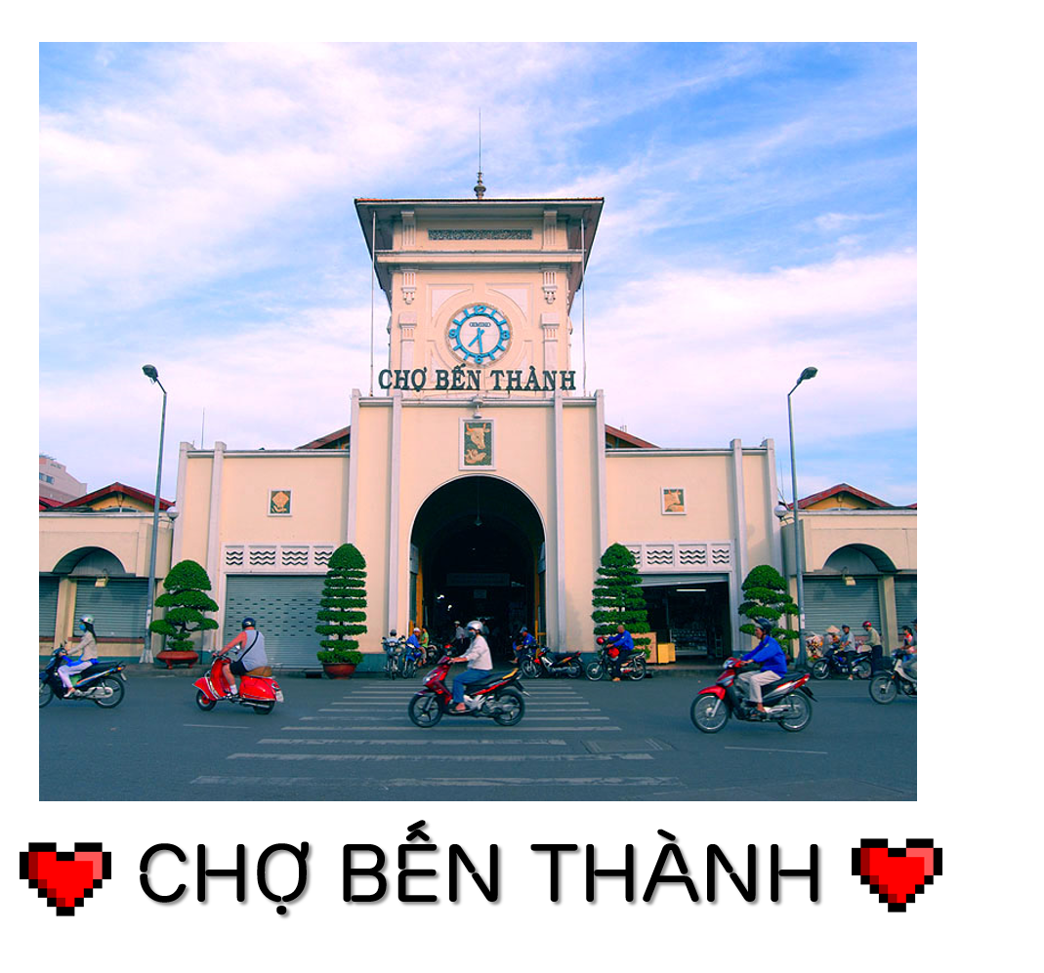

Slide 7






Hoạt động 1
THÀNH PHỐ
LỚN NHẤT
CẢ NƯỚC
THÀNH PHỐ
LỚN NHẤT
CẢ NƯỚC

Slide 8
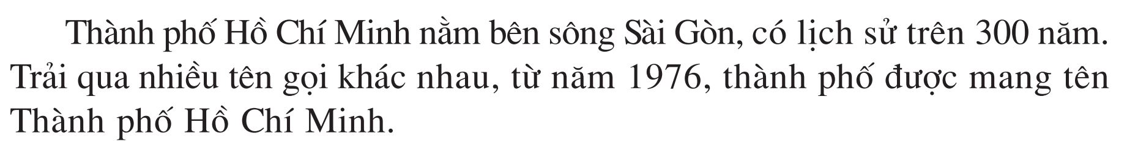
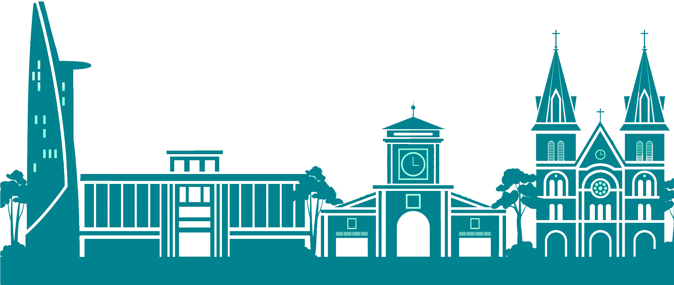
Thành phố Hồ Chí Minh nằm bên con sông nào?
Đọc thầm thông tin trang 127

Slide 9
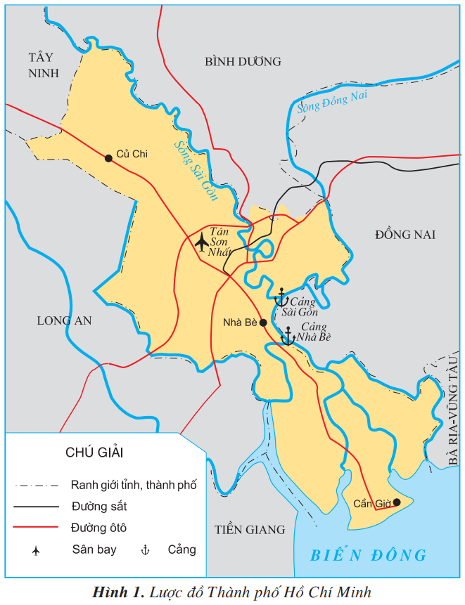





02/7/1976
Sông Sài Gòn
02/7/1976
Quan sát lược đồ và
cho biết thành phố giáp với những tỉnh thành nào?
Từ thành phố có thể đi tới các tỉnh khác bằng những loại phương tiện nào?
THÀNH PHỐ
THÀNH PHỐ
HỒ CHÍ MINH
HỒ CHÍ MINH

Slide 10

Bảng số liệu về diện tích và dân số của một số thành phố
Thành phố | Diện tích (km²) | Số dân năm 2021 (người)
Hà Nội | 3358,9 | 8.418.883
Hải Phòng | 1561,8 | 2.069.110
Đà Nẵng | 1284,9 | 1.191.381
Thành phố Hồ Chí Minh | 2095 | 9.411.805
Cần Thơ | 1439,2 | 1.244.736

Slide 11
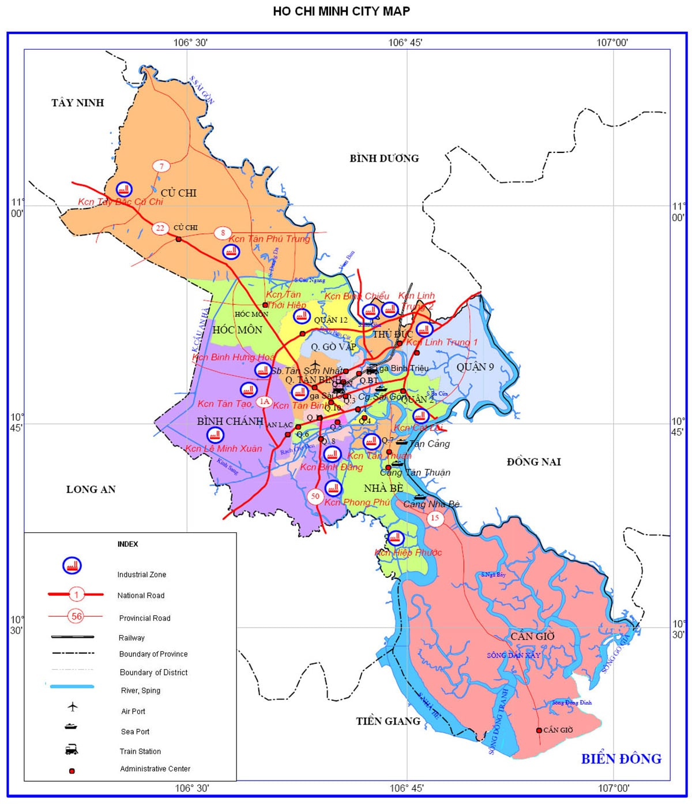
Danh sách các đơn vị hành chính trực thuộc Thành phố Hồ Chí Minh
Thành phố (1)
Thủ Đức
Quận (16)
quận 1, quận 3, quận 4, quận 5, quận 6, quận 7, quận 8, quận 10, quận 11, quận 12, quận Bình Tân, quận Bình Thạnh, quận Gò Vấp, quận Phú Nhuận, quận Tân Bình, quận Tân Phú
Huyện (5)
huyện Bình Chánh, huyện Cần Giờ, huyện Củ Chi, huyện Hóc Môn, huyện Nhà Bè

Slide 12
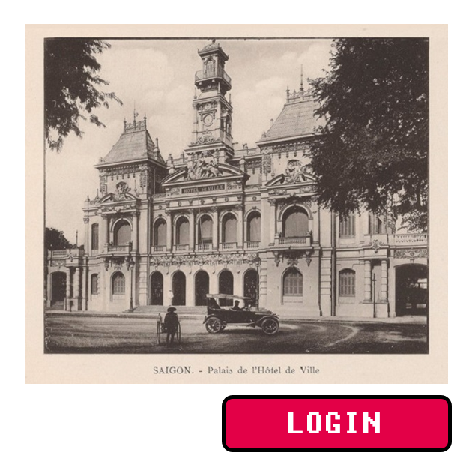
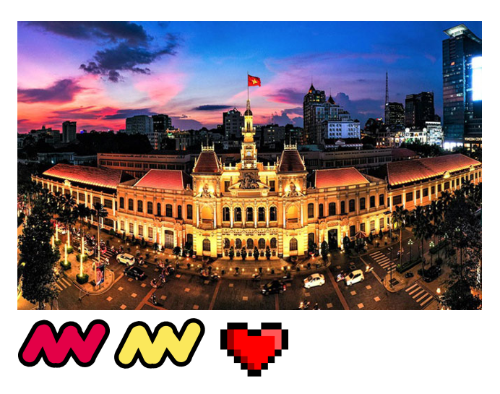
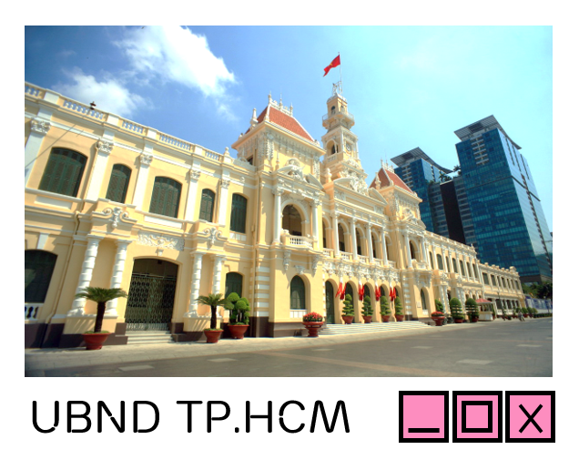
KẾT LUẬN
KẾT LUẬN
Thành phố Hồ Chí Minh nằm bên sông Sài Gòn. Đây là đô thị loại đặc biệt cấp quốc gia với số dân đông nhất cả nước.

Slide 13

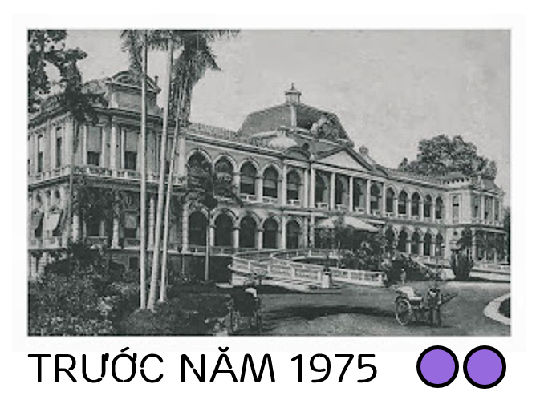

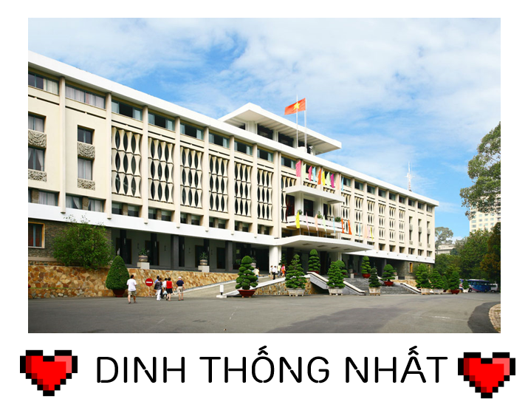

Slide 14

Hoạt động 2
TRUNG TÂM
KINH TẾ
VĂN HÓA
KHOA HỌC LỚN
TRUNG TÂM
KINH TẾ
VĂN HÓA
KHOA HỌC LỚN

Slide 15



Slide 16
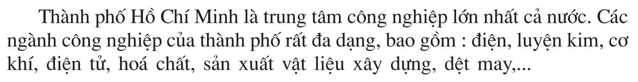

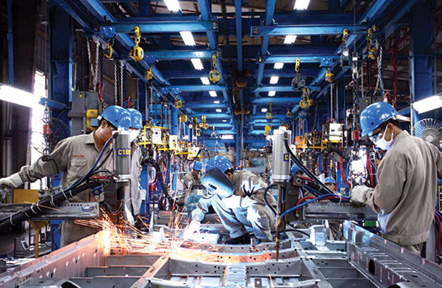
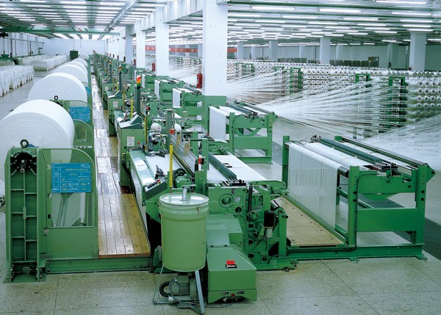


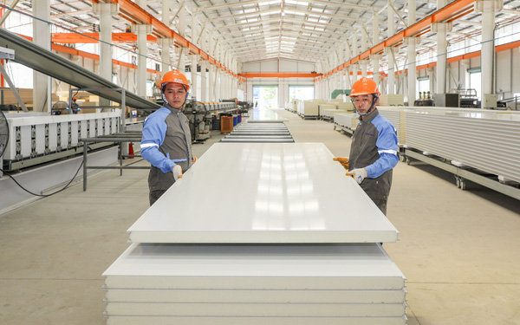
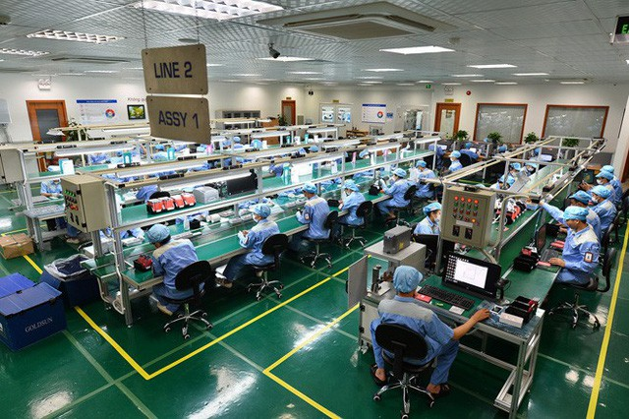
Cơ khí
Dệt may
Vật liệu xây dựng
Điện tử

Slide 17


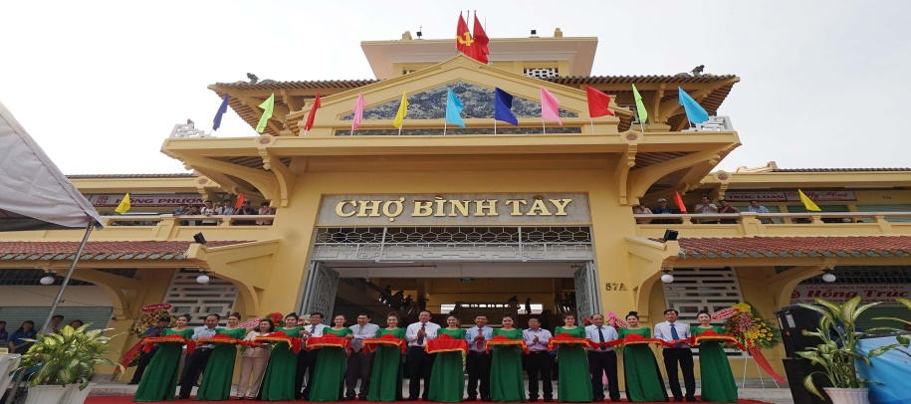
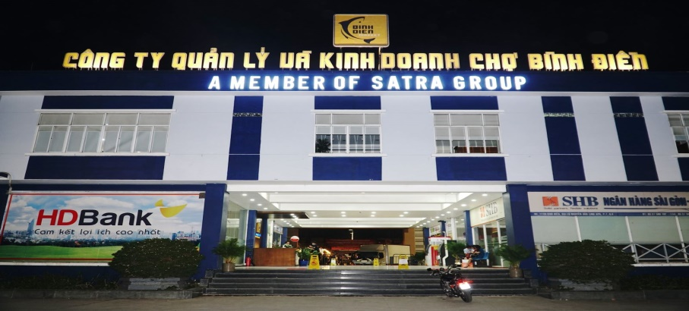
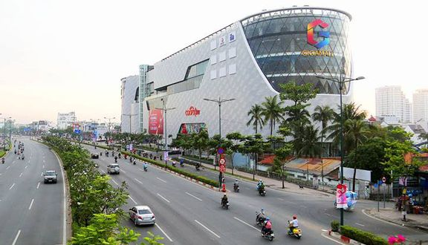
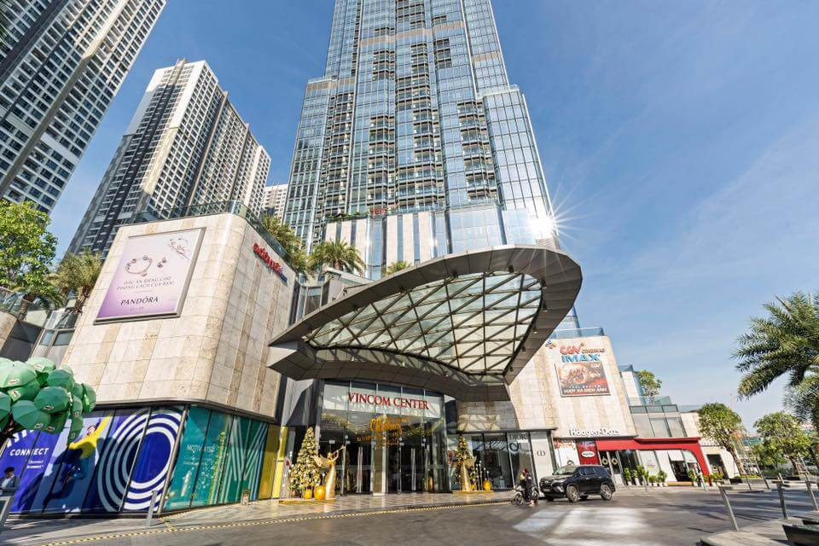
Hoạt động thương mại của thành phố cũng rất phát triển với
nhiều chợ, siêu thị, trung tâm thương mại lớn.
Chợ bình tây
Chợ đầu mối bình điền
TTTM gigamall
vincom center landmark 81

Slide 18

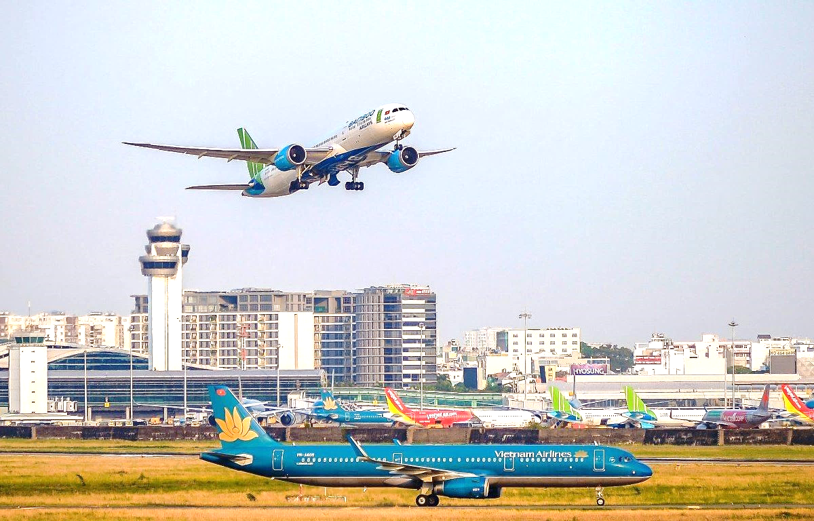
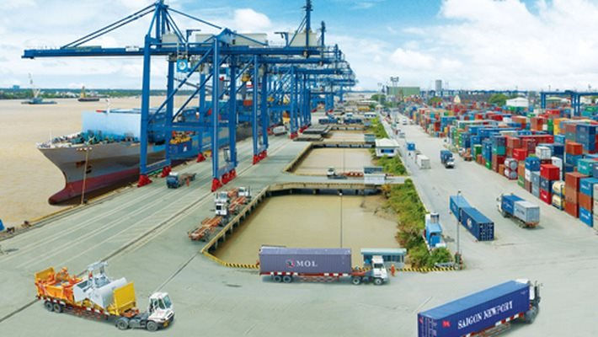
Sân bay quốc tế tân sơn nhất
Cảng sài gòn

Slide 19
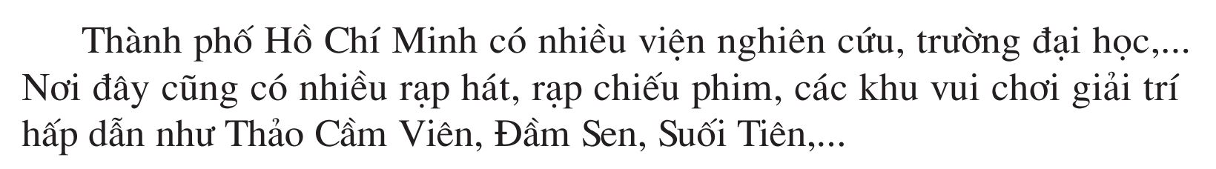
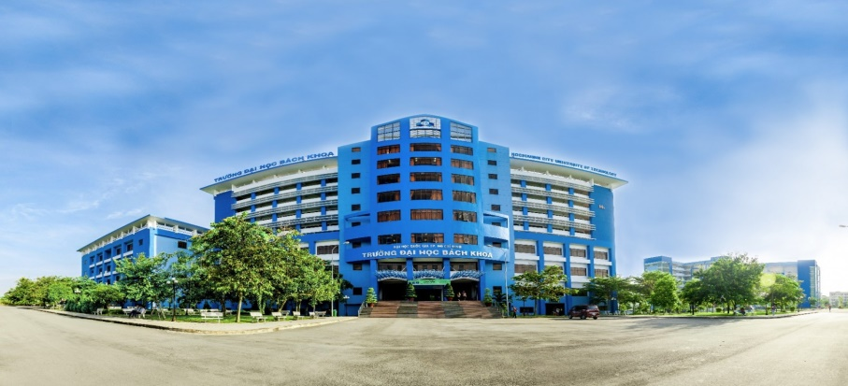
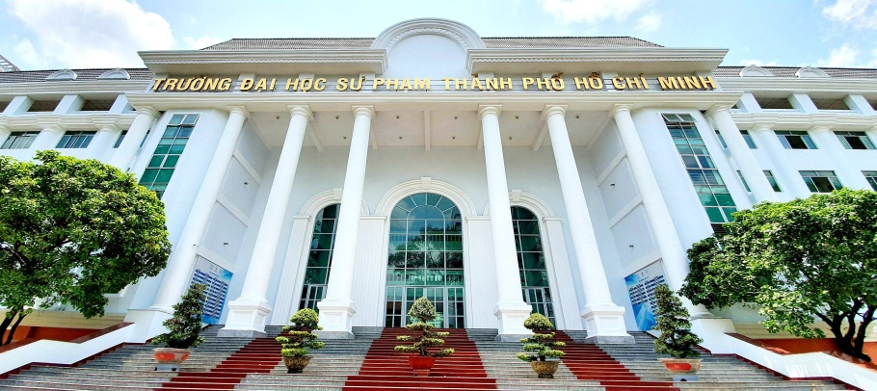
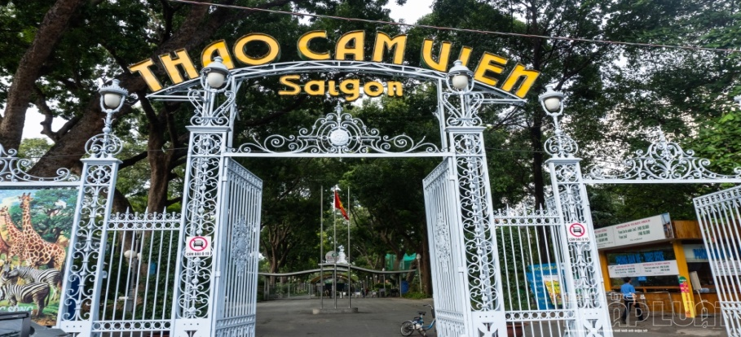
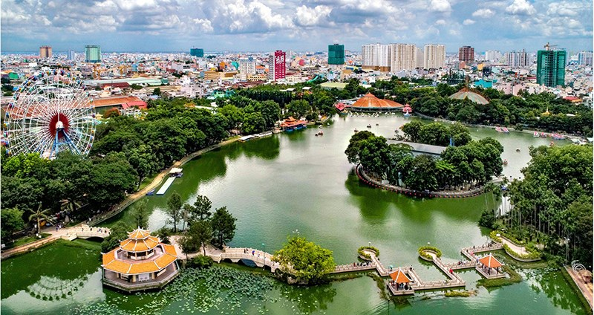
Trường đại học bách khoa
Trường đại học sư phạm tp.hcm
Thảo cầm viên
Công viên Đầm sen

Slide 20
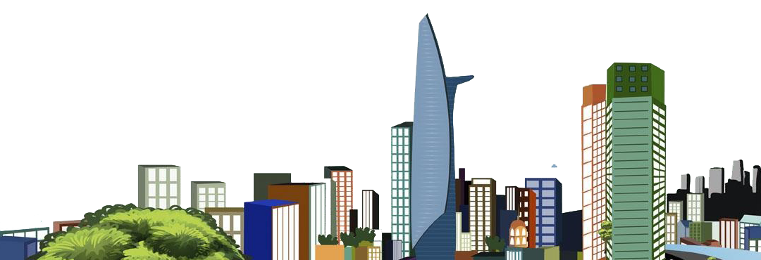
THÀNH PHỐ HỒ CHÍ MINH
TRUNG TÂM KINH TẾ
TRUNG TÂM VĂN HOÁ, KHOA HỌC
Có
nhiều
ngành
công
nghiệp.
Có
nhiều chợ,
siêu thị,
trung tâm
thương mại
lớn.
Có sân
bay
quốc tế
và
cảng
biển
lớn.
Có nhiều
viện nghiên
cứu, trường
đại học.
Có nhiều
viện bảo
tàng, nhà hát,
rạp chiếu
phim.
Có các khu
vui chơi
giải trí.

Slide 21
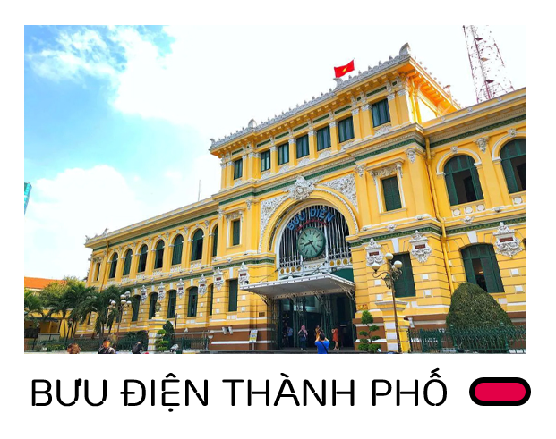
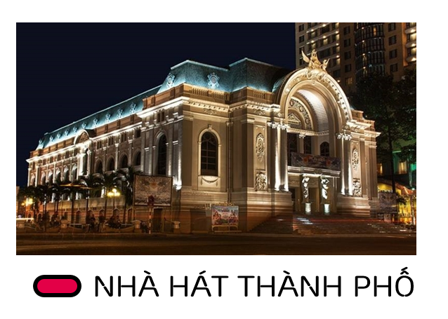
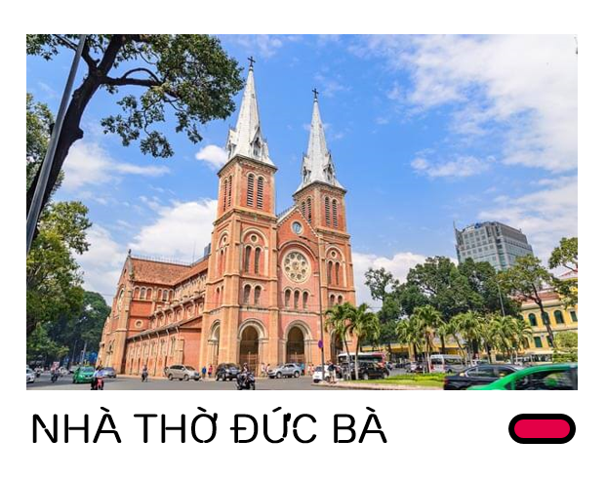
KẾT LUẬN
KẾT LUẬN
Thành phố Hồ Chí Minh là trung tâm kinh tế, văn hóa, khoa học lớn nhất của cả nước.

Slide 22

Ghi nhớ
Thành phố Hồ Chí Minh nằm bên sông Sài Gòn. Đây là thành phố và trung tâm công nghiệp lớn nhất của đất nước. Các sản phẩm công nghiệp của thành phố rất đa dạng, được tiêu thụ ở nhiều nơi trong nước và xuất khẩu.

Slide 23
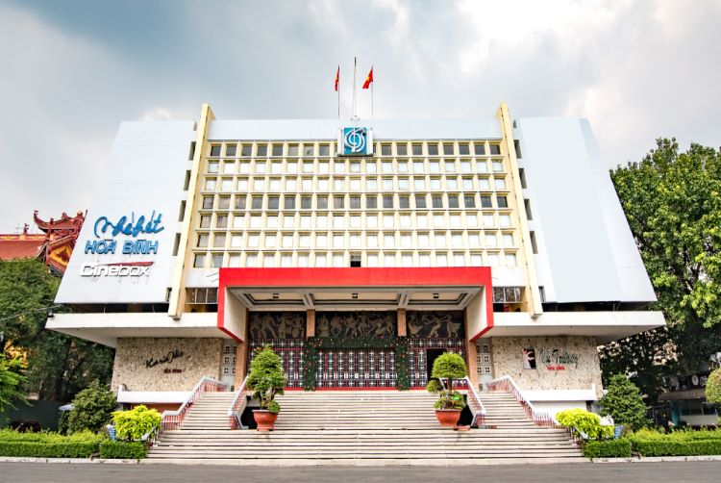
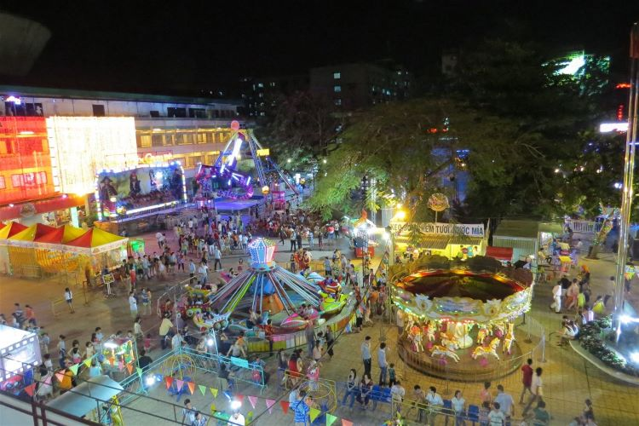
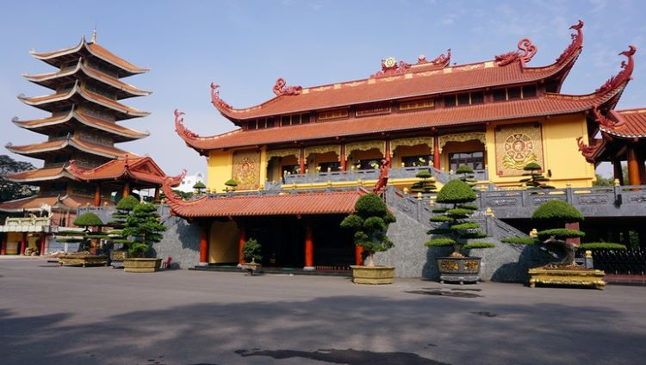
QUẬN 10
Quận 10 là một trong những quận nội thành của Thành phố Hồ Chí Minh có nhiều điều kiện thuận lợi trong việc giao lưu kinh tế, văn hóa xã hội với các quận trung tâm và ngoại thành, là cơ hội để thúc đẩy sự phát triển kinh tế – xã hội của quận trong sự nghiệp công nghiệp hóa, hiện đại hóa đất nước.

Slide 24






